Slide 1


Бейімделудің мінез-құлық механизмдері
Әл-Фараби атындағы Қазақ ұлттық университеті
Биология және биотехналогия факультеті
Биофизика, биомедицина және нейроғылымдар кафедрасы
Дәріс тақырыбы
Абдрешов С.Н.
Алматы, 2022

Slide 2

Жоспар:
Жануарлар мен өсімдіктердің мінез-құлық бейімделуі.
Адамның бейімделу механизмдері.
Бейімделудің мінез-құлық механизмдері.
SNABDRESHOV@mail.ru

Slide 3
Бейімделу – организмнің қоршаған ортаның өзгеретін жағдайларына бейімделуін қамтамасыз ететін физиологиялық реакциялар жиынтығы ( адамдар үшін – сонымен қатар өндірістік және әлеуметтік)
Өздеріңіз білетіндей, жер шары 5 аймаққа бөлінеді:
2 полярлық (арктика және антарктида); 2 қоңыржай және тропикалық
Тірі организмдер олар үшін нормаға айналатын өте қиын өмір сүру жағдайларына бейімделеді. Бірақ мұндай бейімделу ұзақ уақыт бойы жүреді, оған жүздеген және мыңдаған жылдар қажет.
Көбінесе, ортаға тез бейімделуіңіз керек, мысалы, жануарлардың қоныс аударуы, әдеттегі тіршілік ету ортасынан; су тасқыны, құрғақшылық – және дене онымен күреседі. Ал адам олардан мүлдем алыстай алмайды.
Еңбек жағдайларына сәйкес әдеттегі климаттық жағдайлардан кетуге тура келеді; қыста және жазда ашық ауада, ыстық цехтарда, суық қоймаларда, физикалық белсенділікте зиянды факторлар аз емес (енетін радиация, қуатты электромагниттік өрістер, автомобиль шығарындылары, инфекциялар).
Көптеген аурулар оңай тасымалдана бастады (қызылша, скарлатина) балалық шақтың қасіреті деп саналды.

Slide 4
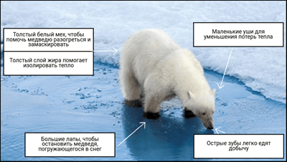
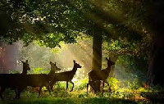
Бейімделу – бейімделу реакциясы ретінде әртүрлі деңгейлерде жүзеге асырылуы мүмкін:
Жасуша деңгейінде, функционалдық немесе морфологиялық өзгерістер түрінде; (катаболизм процестерін күшейту, қанның газ құрамы)Функциясы бірдей орган немесе жасушалар тобы деңгейінде; (жүрек соғу жиілігі және тыныс алу тереңдігі)Дене деңгейінде морфологиялық және функционалдық тұтастық, бұл өмірлік функциялар мен өмірдің өзін сақтауға бағытталған барлық физиологиялық функциялардың жиынтығы.
Әр түрлі жылдамдықтағы және толықтықтағы әр түрлі адамдар бірдей орта жағдайларына бейімделеді. Бейімделудің жылдамдығы мен толықтығы денсаулық жағдайына, эмоционалды тұрақтылыққа, дене шынықтыруға, типологиялық ерекшеліктерге, жынысқа, белгілі бір адамның жасына байланысты.

Slide 5
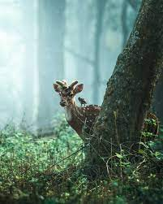
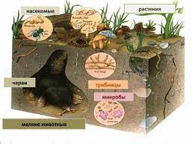
Бейімделудің мінез-құлық жолдары
Пассивті (толерантты) – фактордың әрекетіне толық бағыну (мысалы: суық қанды жануарлар)
Қашу, бейімделу факторын елемеу
Белсенді жол (төзімді) – фактормен өзара әрекеттесу, ағзаның қайта құрылуы, факторға төзімділікті (қарсылықты) дамыту
Бейімделу механизмдері
Спецификалық емес – кез-келген факторға төзімділікті қамтамасыз ететін қызметінің өзгеруі (ЖСЖ, тыныс алу, қан және т.б.), яғни кез-келген күшті немесе ұзақ тітіркендіргіштің әсерінен болады.
Спецификалық – фактордың ұзақ әсер етуімен өндіріледі, жасуша мен ядро деңгейіндегі терең өзгерістерде, арнайы ақуыздардың синтезінде көрінеді. Олар әсер етуші фактордың сипаты мен қасиеттеріне байланысты көрінеді.
SNABDRESHOV@mail.ru

Slide 6
Генотиптік – генотипте негізделген және популяциялардың, этникалық топтардың және нәсілдердің жаңа тұқым қуалайтын сипаттамалары ретінде тұқым қуалайтын пайдалы белгілерді табиғи түрде таңдау арқылы жүзеге асырылады.
Фенотиптік – қоршаған ортамен өзара әрекеттесу кезінде организмнің жеке өмірі кезінде алынған. Жинақталған, бірақ тұқым қуаламайтын өзгерістер.
Бейімделу түрлері
Адаптивті мінез-құлық түрлері
(В. П. Қазначев бойынша Конституциялық түрлері)
Бейімделу әр адамның жеке ерекшеліктеріне байланысты әр түрлі адамдарда жылдамдық пен тәуелділікке байланысты айтарлықтай ерекшеленеді
Спринтерлер-қысқа мерзімді факторларға жақсы бейімделеді.
Стайерлер-ұзақ әсер ететін факторларға жақсы бейімделеді.
Микстер-аралық түрі

Slide 7
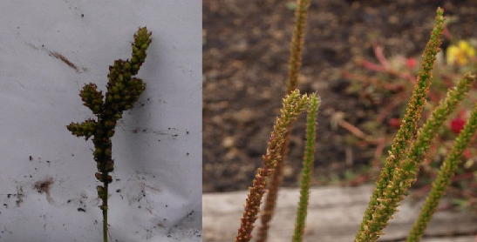
Бейімделудегі мінез-құлықтың түрлері
«Спринтер» сыртқы ортаның маңызды, бірақ қысқа мерзімді факторларының әсеріне жауап ретінде жоғары сенімділікпен күшті физиологиялық реакцияларды жүзеге асыруға қабілетті. Олар үлкен резервтер мен мүмкіндіктерге ие, бірақ салыстырмалы түрде әлсіз регенеративті – синтетикалық функцияға ие. Олардың жұмысы мен қалпына келтіру процестерінің бір мезгілде үйлесуі әлсіз көрінеді. Сондықтан олар қысқа мерзімді жүктемелерге ғана шыдайды.
«Стайер» қысқа мерзімді жүктемелерге төзімділікке аз бейімделген. Резервтік мүмкіндіктер мен жылдам жұмылдыру дәрежесі төмен, бірақ жұмыс процестері қалпына келтірумен оңай үйлеседі. Бұл оларға әлсіз күштің ұзақ жүктемелеріне төтеп беруге мүмкіндік береді. Қысқа мерзімді қайта құрудан кейін олардың ағзасы ұзақ, біркелкі әсерлерге төтеп бере алады.

Slide 8
Бейімделуді дамытуда екі кезең байқалады:
бастапқы – «шұғыл» және кейінгі – «ұзақ мерзімді» бейімделу
Шұғыл бейімделу реакциясы ол дайын физиологиялық механизмдер негізінде стресстің басталуымен бірден дамиды (суық әсерге жауап ретінде жылу өндірісінің артуы). Шұғыл бейімделу функционалды резервтерді жұмылдырады және көбінесе бейімделу әсерін толық қамтамасыз етпейді.
Ұзақ мерзімді бейімделу реакциясы қоршаған орта факторларының денесіне ұзақ және бірнеше рет әсер ету нәтижесінде біртіндеп дамиды. (бірнеше жедел бейімделуге негізделген). Құрылымдық және функционалдық өзгерістердің жинақталуы нәтижесінде организм жаңа сапаға ие болады, жаңа жағдайда организмнің тұрақты өмірін мүмкін етеді.

Slide 9

Бейімделу кезеңдері
Бейімделу процесі фазалық болып табылады.
Бастапқы (авариялық) – сыртқы, ерекше күш пен ұзақтық факторының бастапқы әсерімен - спецификалық емес механизмдер кіреді: жүйке және гуморальдық механизмдерді белсендіру, оттегімен қамтамасыз ететін жүйелердің қарқынды жұмысы, ағзаның қажеттіліктерінен бірнеше есе артық артық энергия шығындары.
Бұл реакциялар үйлестірілмеген, мүшелер мен жүйелердің үлкен шиеленісуімен (кернеуімен) жүреді. Сондықтан олардың функционалдық резерві жақында таусылады, ал бейімделу әсері төмен, бұл бейімделудің осы түрінің «жетілмегендігін» көрсетеді (гипоксиялық әсер ету кезінде өкпе желдетуінің және қанның минуттық көлемінің өсуі). Гормондардың көбеюі, катаболизмнің жоғарылауы байқалады.
SNABDRESHOV@mail.ru

Slide 10
Екінші кезең – тұрақты бейімделуге ауысу. Бұл ңсер етуші фактордың немесе күрделі әсердің күшті немесе ұзақ әсер ету жағдайында көрінеді. Бейімделу механизмдері терең деңгейге ауысады:
Ұлпалар деңгейінде қосымша құрылымдық-морфологиялық және физиологиялық механизмдер пайда болады (таулы жерлерде адамның эритроциттерінде фетальді (ұрықтық) гемоглобинінің жоғарылауы байқалады).
Мүшелер деңгейінде жүктеме кезінде өкпе желдетуінің жоғарылауы жиілікке де, тыныс алу тереңдігіне де байланысты болуы мүмкін.
Жалпы бейімделудің екінші кезеңінде ағзада тиімді жұмыс істеу механизмдері қарастырылады.

Slide 11
Тұрақты немесе ұзақ мерзімді бейімделу кезеңі – жаңа жағдайларға сәйкес келетін гомеостаздың жаңа деңгейін қамтамасыз ету, бейімделудің «құрылымдық ізінің» пайда болуы. Бейімделудің осы кезеңінің басталуының негізгі шарты – жаңадан құрылған функционалды жүйені жұмылдыратын факторлардың ағзаға бірнеше немесе ұзақ әсер етуі. Бұл кезеңде ұлпалық деңгейінде биохимиялық процестер басым болады. Жасуша алмасуының қайта құрылуы нәтижесінде анаболизм процестері катаболикалық процестерден басым олып келеді. Жалпы, адамдарда бейімделу мерзімі 2-3 жылға созылады.

Slide 12
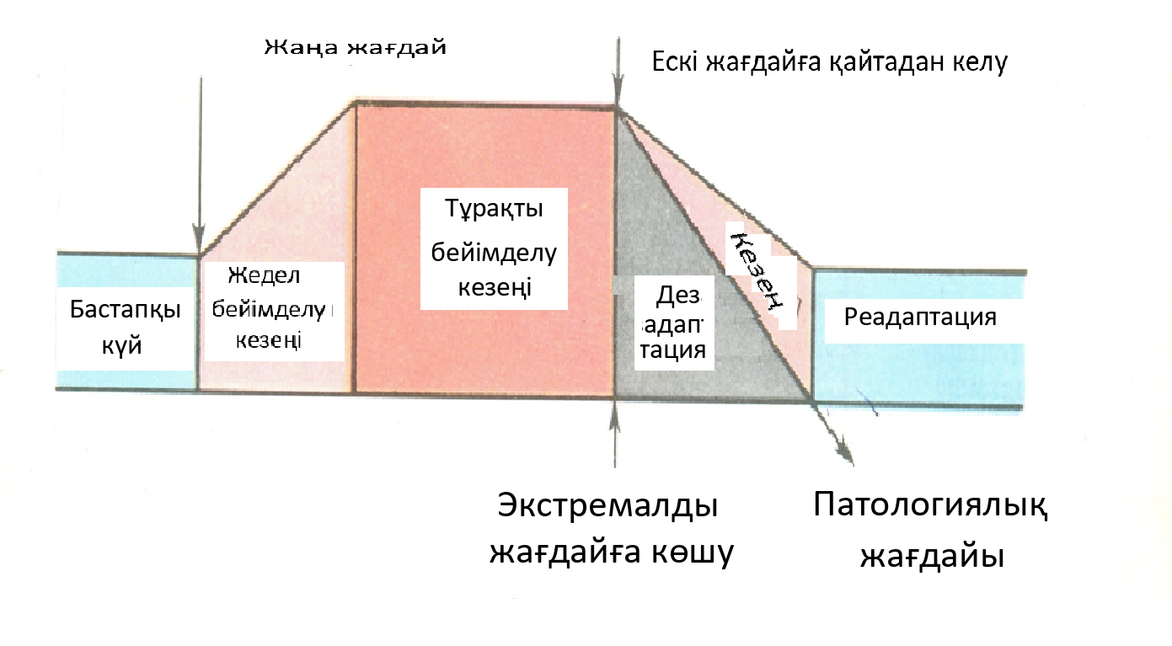
SNABDRESHOV@mail.ru

Slide 13
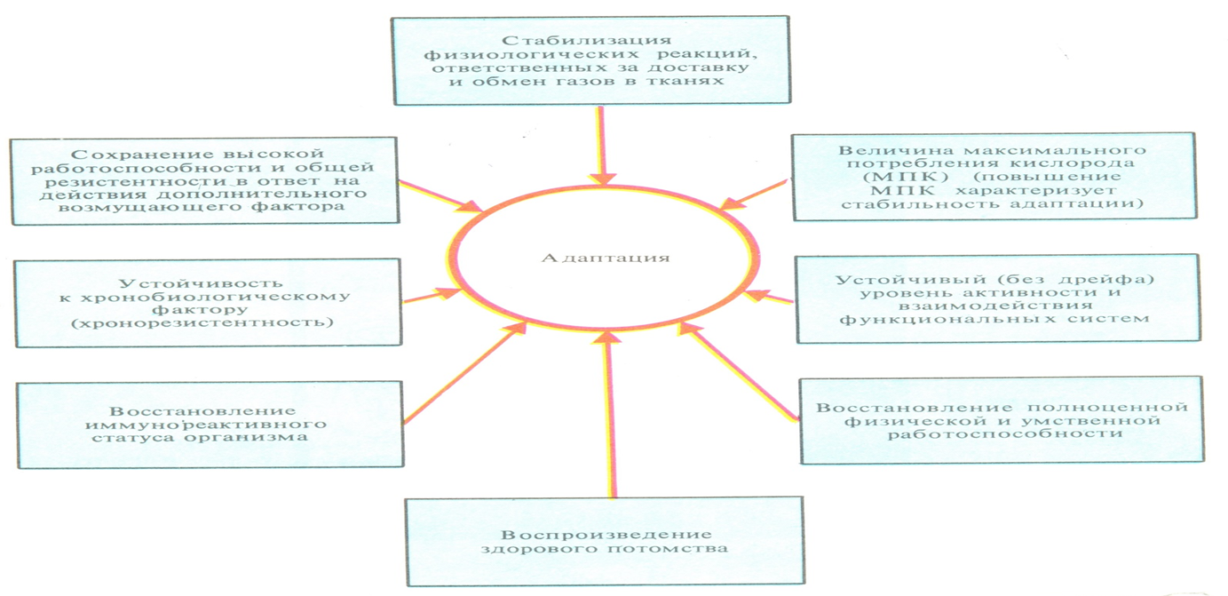
Бейімделу критерийлері

Slide 14
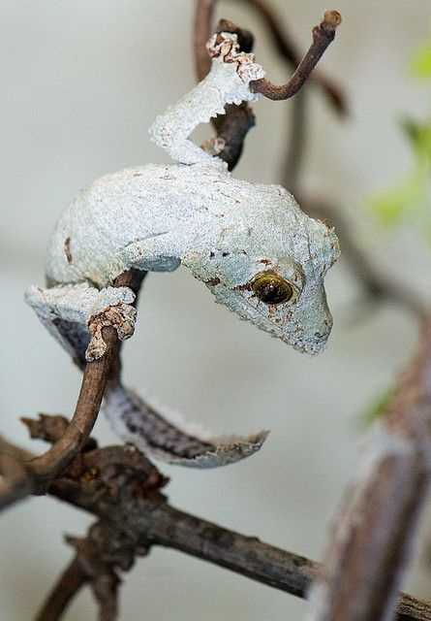
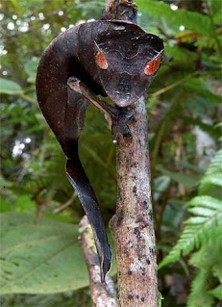
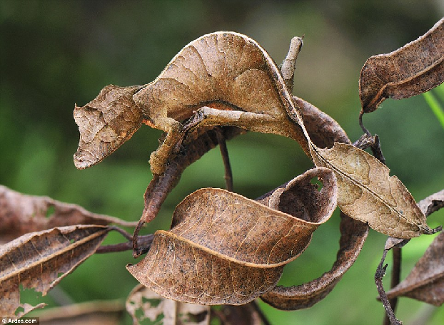
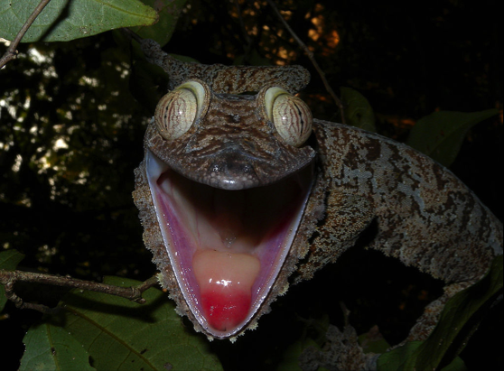
Бейімделуді бағалау
Бұл нейрогуморальды реттеудің механизмдеріндегі өзгерістер, қызметтік жүйелердің жұмысындағы жанама әсерлер деңгейі, тұрақты бейімделуге қол жеткізу процесінде ағзаның ширығу дәрежесі.
Белсенді фактордың дозасына және ағзаның реактивтілік деңгейіне байланысты.
SNABDRESHOV@mail.ru

Slide 15
Реактивтілік деңгейлері
Реактивтілік – тітіркендіргішке барабар жауап беру қабілеті.
Жоғары деңгей – денсаулықтың спецификалық емес негізі.
Орташа
Төмен
Өте төмен (ареактивтілік)
Реактивтілік деңгейі неғұрлым төмен болса, бейімделу механизмдерінің ширығуы (кернеуі) соғұрлым жоғары болады.
Реакция – тірі организмнің гомеостазын сақтаудың негізгі жолы (бұл әсер етуші фактордың дозасына байланысты, оның мөлшері ағзаға әр түрлі, кейде қарама-қарсы әсер етеді).

Slide 16
Спецификалық емес бейімделу реакцияларының түрлері
Жаттығу – әлсіз тітіркендіргіштің әсерінен қызметтік жүйелерде айтарлықтай өзгерістер болмайды.
Белсендіру (тыныш және жоғары) – орташа күшті ынталандыруға бағытталған реакция.
Стресс реакциясы – экстремалды фактор-лардың әсеріне дененің барлық жүйелерінің айтарлықтай ширығуымен, ағзаның зақымдануы мен патологиялық дамуымен байқалады.

Slide 17
Бейімделіс механизмдері
Қоршаған ортаның құбылмалы өзгерістеріне икемделуді жүзеге асыратын бейімделістің жалпы физиологиялық механизмдері әрекеттік жүйелер арқылы жүзеге асырылады. Ол қозғағыш және жағдайлық тітіркендіргіштерді бағалаудан басталып, шешім қабылдау мен болашақ нәтижені алдын-ала болжауды қалыптастырады. Содан кейін іс-қимыл нәтижесін салыстырғыш аппарат іске қосылады. Әрекеттік жүйе лимбия, торлы құрылым және ми қыртысының белгілі аймақтарын қамтиды.
Бейімделіс кезінде ақиқатты бейнелеу негізі шартты рефлекстер арқылы жасалады. Ол әсіресе бейімделу жақтарының сақтық және ишаралық мәнін айқын бейнелейді.
Әрбір бейімделіс, әсіресе төтенше жағдайларда, зор энергия шығынымен тіршіліктің маңызды жүйелерін ретеуші тетіктердің күш салуын талап етеді. Бұл бейімделістің алғашқы сәттерінде өтеміс механизмнің белсендірілуі арқылы жүзеге асырылады.
Жалпы өтеміс механизмдер ортаның төтенше түрткілерінен туатын алғашқы рефлекстік әсерленістер. Ол организмдегі әрекеттік өзгерістерді жоюға немесе азайтуға бағытталады. Бұл тетіктер биологиялық маңызы бойынша. Организмнің қосалқы амалдарының негізгі бөлімі болып саналады. Олар өте жылжымалы, организмнің апаттан шығу жағдайларын қамтамасыз ететін, жедел пайда болатын физиологиялық амалдар.

Slide 18

Әр түрлі бейімделу реакцияларындағы өзгерістер кешені
Жүйе | Стресс | Жаттығу | Тыныш белсендіру | Белсендірудің жоғарылауы
ОЖЖ | Қатты қозу немесе шектен тыс тежелу | Күзет тежегіші | Орташа физиологиялық қозу | Неғұрлым айқын физиологиялық қозу
АКТГ, СТГ, ТТГ ГТГ | Нормадан жоғары Нормадан төмен | Жоғарғы ½ N Төменгі ½ N | Төменгі ½ N Төменгі ½ N | Жоғарғы ½ N Жоғарғы ⅓ N
Тимус, лимфа түйіндері, көкбауыр | Инволюция (төмен N) | Төменгі ½ N | Жоғарғы ½ N | Жоғарғы ⅓ N
Глюкокортикоидтар Минералокортикоидтар | Жоғары N Төмен N | Жоғарғы½ N Төменгі ½ N | Нижн ½ N Жоғарғы ½ N | Жоғарғы ½ N Жоғарғы ⅓ N
Қалқанша безі | Төмен N | Төменгі ½ N | Жоғарғы ½ N | Жоғарғы ⅓ N
Жыныс бездері | Төмен N | Төменгі ½ N | Жоғарғы ½ N | Жоғарғы ⅓ N
Жанама әсерлер (АІЖ жарасы, бүйрек үсті безінің гипертрофиясы) | Бар | Жоқ | Жоқ | Жоқ

Slide 19
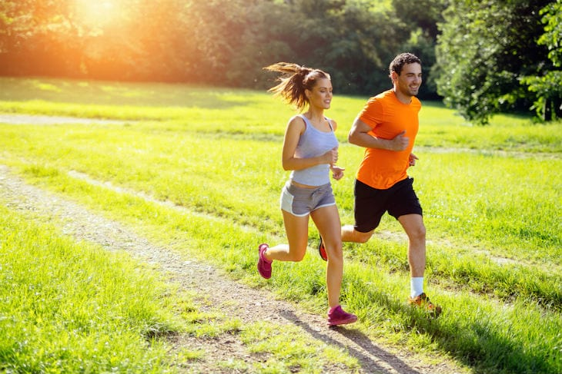

Жаттығу реакциясы –
әлсіз тітіркендіргіш әсер еткенде
Бағдарлау кезеңі - 24-48 сағатқа созылады.
ОЖЖ - де - жұмсақ күзеттің тежелуі-қозғыштық-пассивті төзімділіктің төмендеуі
Қайта құру кезеңі-шамамен 1 айға созылады.
Ішкі жүйелердің қорғаныс белсенділігінің артуы. Метаболизм энергетикалық тұрғыдан тиімді, анаболизмнен басым болуы
Жаттығу реакциясының биологиялық мәні – шекті біртіндеп арттыру арқылы әлсіз, маңызды емес тітіркендіргіштердің әсеріне төзімділік
Жаттығу кезеңі – қорғаныс жүйелерінің қызметін синхрондау, белсенді қарсылық .

Slide 20
Орташа күшті тітіркендіргішке – активтендіру реакциясы
Бастапқы активтендіру кезеңі – иммундық жүйені ынталандыру; ОЖЖ–де-орташа қозу; қызметтік жүйелердің қызметін синхрондау, катаболизм мен анаболизмді, ұю және қан кетуге қарсы жүйелерді теңестіру.
Тұрақты белсендіру кезеңі – орташа күшті тітіркендіргіштердің жүйелі қайталануымен; дененің жасаруын және ісікке қарсы қарсылықты қамтамасыз етеді.
Белсендіру кезеңі. Белсендіру реакциясы – ағзаның қорғаныс реакциясының оңтайлы деңгейі
Қайта белсендіру реакциясы
ОЖЖ-нің шамадан тыс қозуымен, эндокриндік және иммундық жүйелердің шамадан тыс белсенділігімен, қарқынды метаболизммен (әсіресе энергетикалық), лимфоцитозбен сипатталады.
Биологиялық мағынасы – белсендіруді стресссіз сақтауға тырысу.

Slide 21
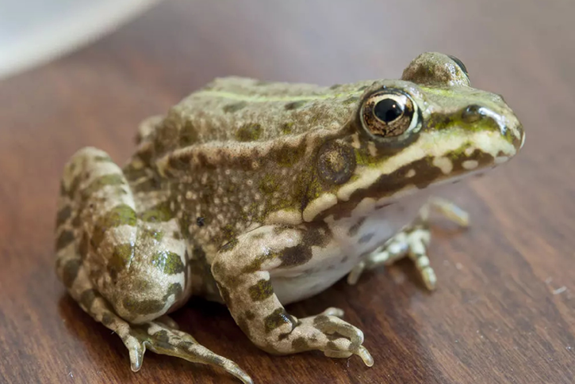
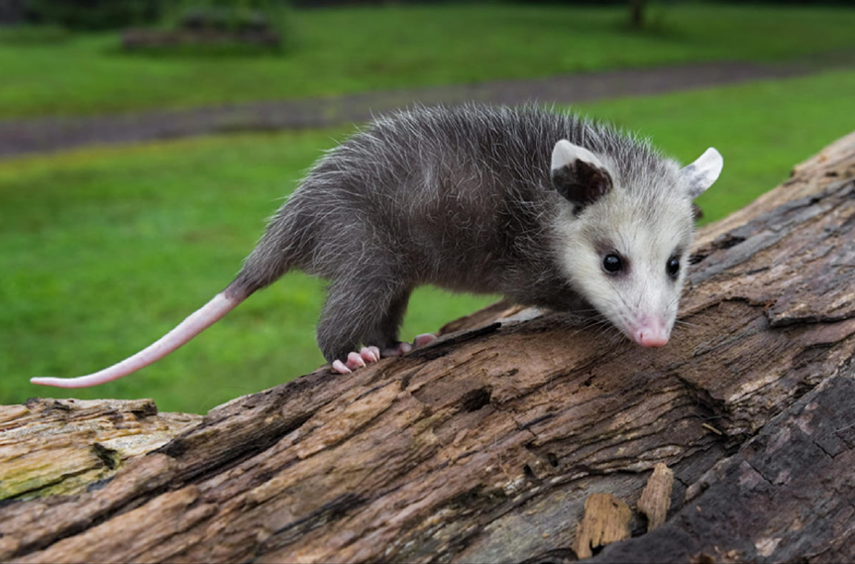
Мінез-құлықтың бейімделуі
Белгілі бір жағдайларда мінез-құлықтың өзгеруі
Күрек табанды бақа.
Өмірінің көп бөлігін шұңқырда өткізетін шөлді қосмекенді түнде аптап ыстық басылған кезде аңға шығады.
Опоссум мінез-құлқының тән ерекшелігі қауіп төнген кезде өлі болып көріну қабілеті болып табылады немесе жараланған немесе қатты қорқатын опоссум құлап, өзін өлі етіп көрсетеді. Бұл жағдайда оның көздері әйнектеледі, аузынан көбік ағып кетеді, ал анальды бездер жағымсыз иіспен секреция шығарады. Бұл қиялдағы өлім көбінесе опоссумның өмірін сақтайды-қозғалмайтын денені иіскеу арқылы қуғыншы әдетте кетеді. Біраз уақыттан кейін опоссум "өмірге келеді" және қашып кетеді.

Slide 22
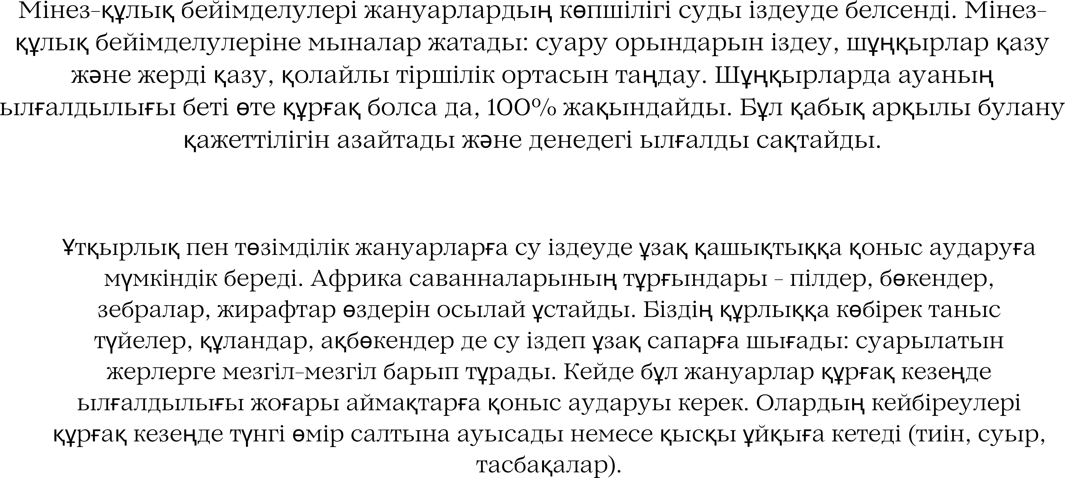
SNABDRESHOV@mail.ru

Slide 23
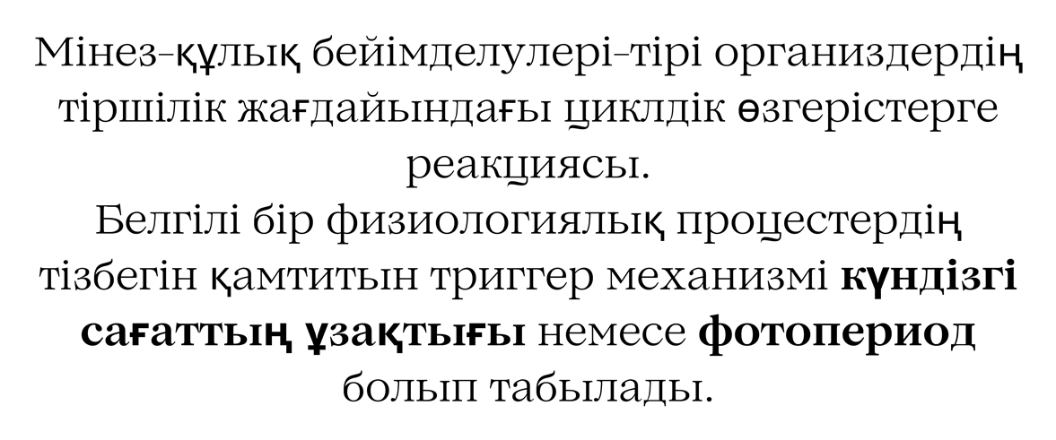
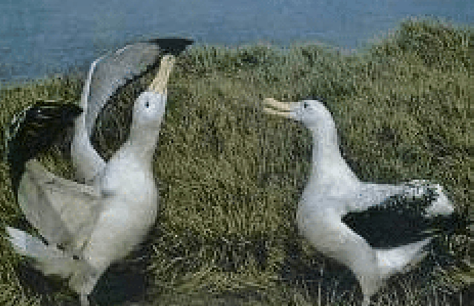
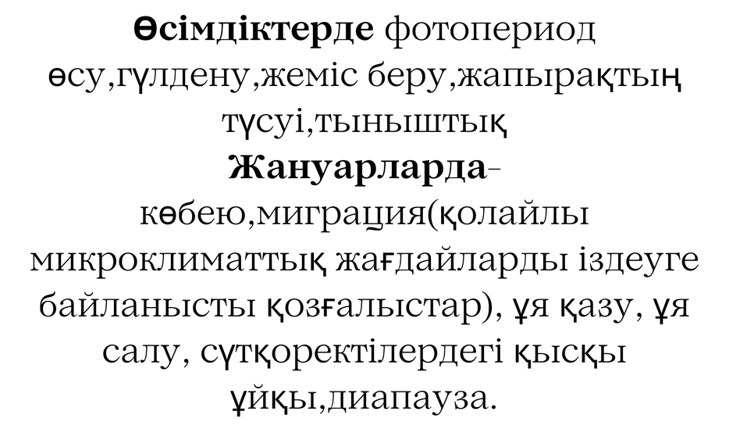


Slide 24
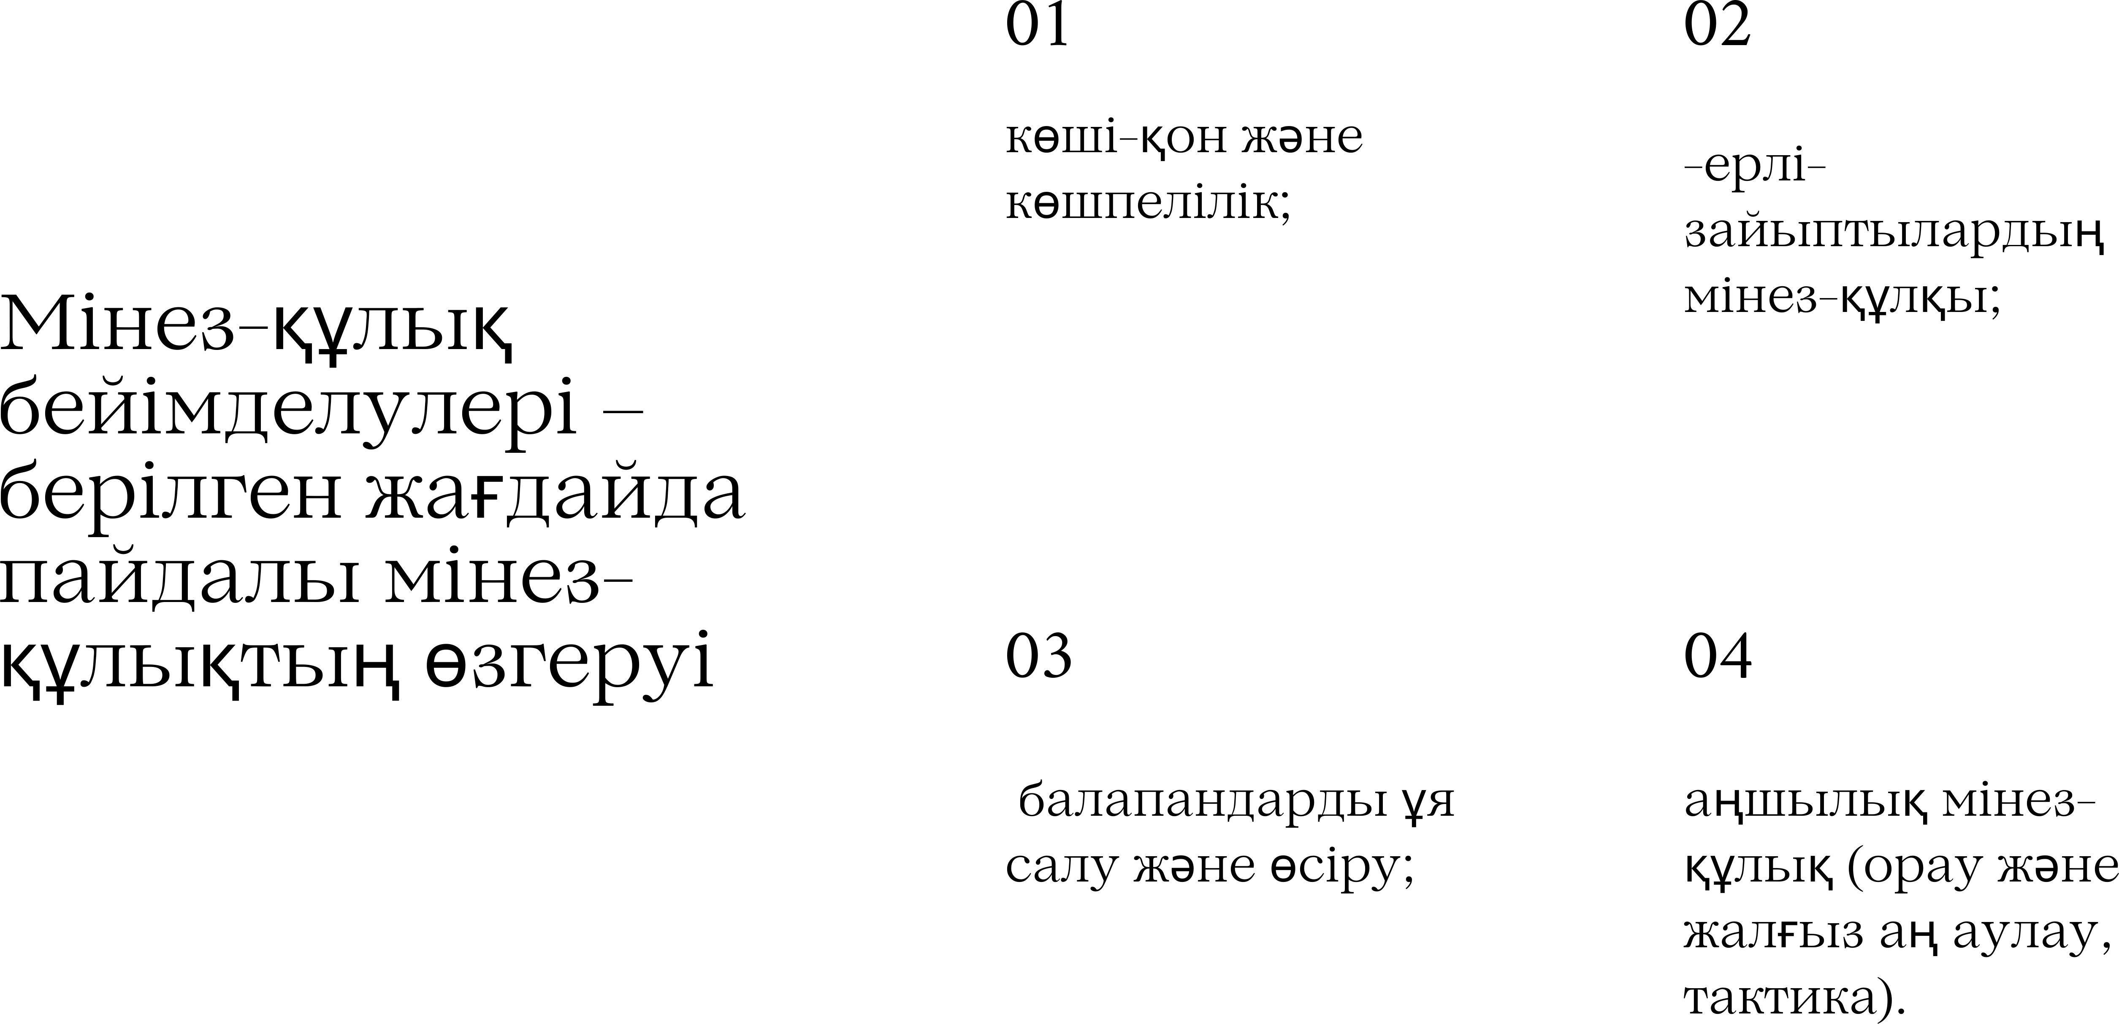

Slide 25
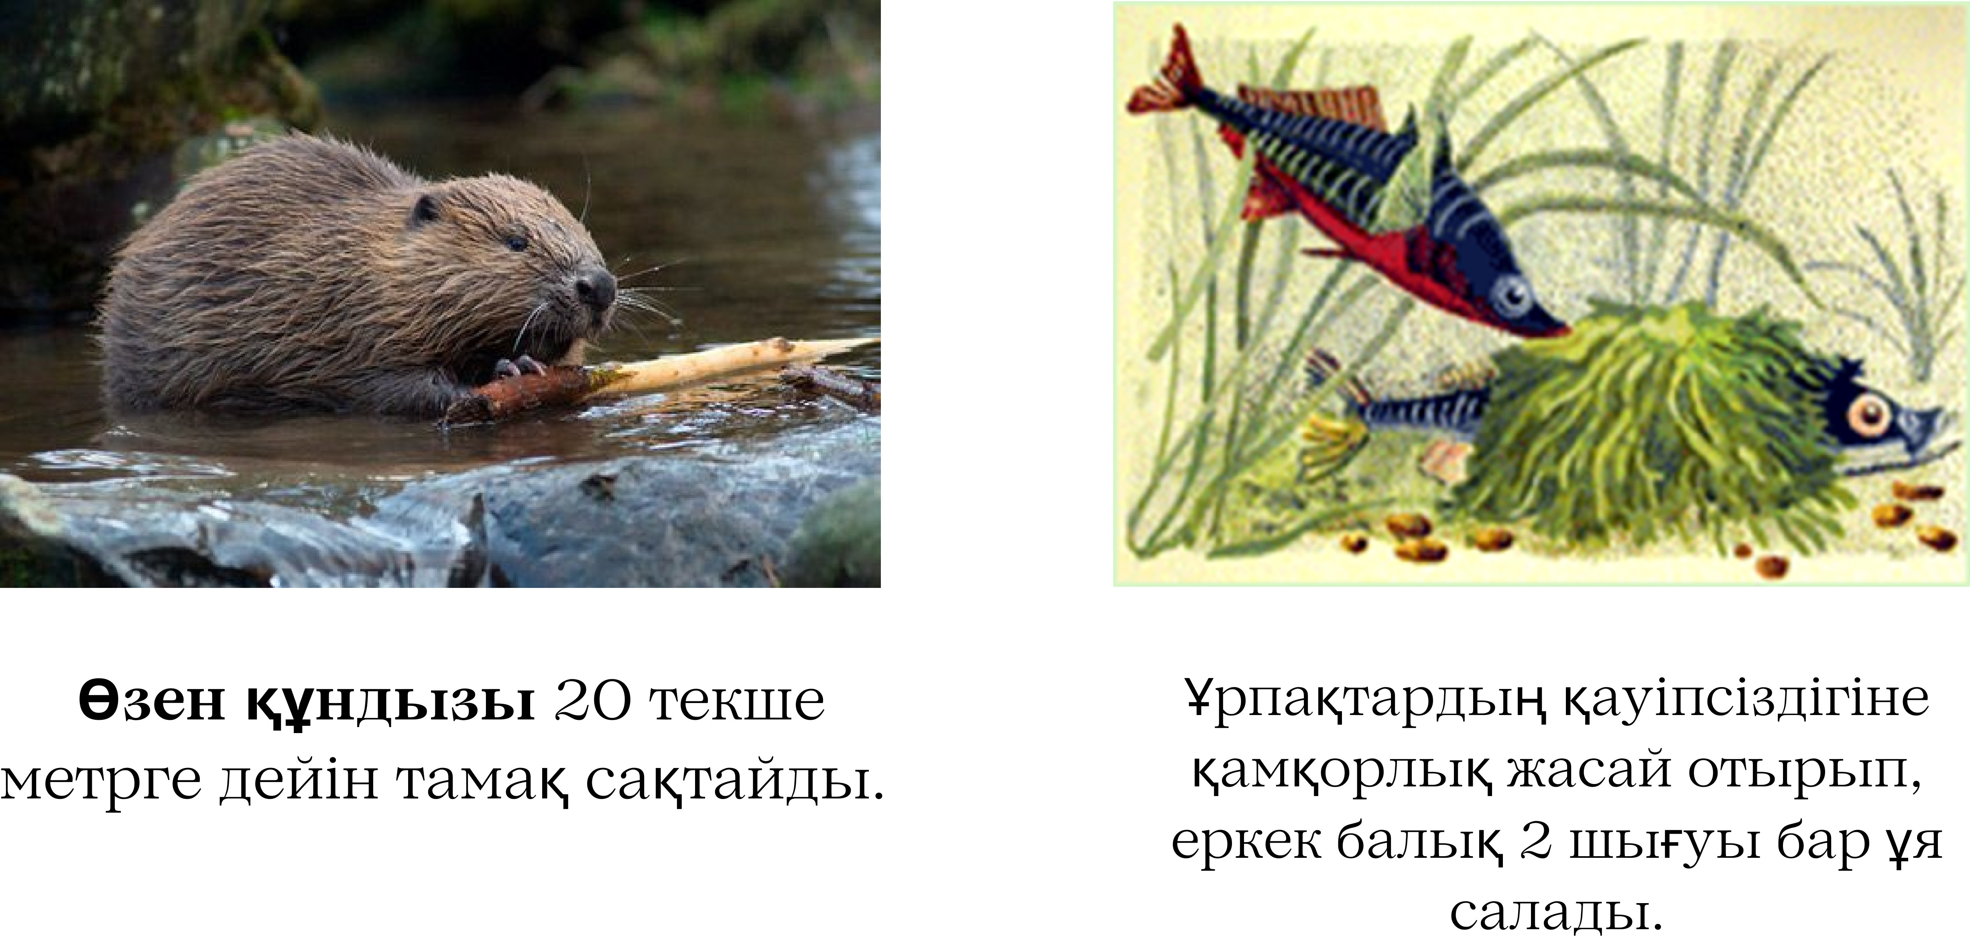

Slide 26
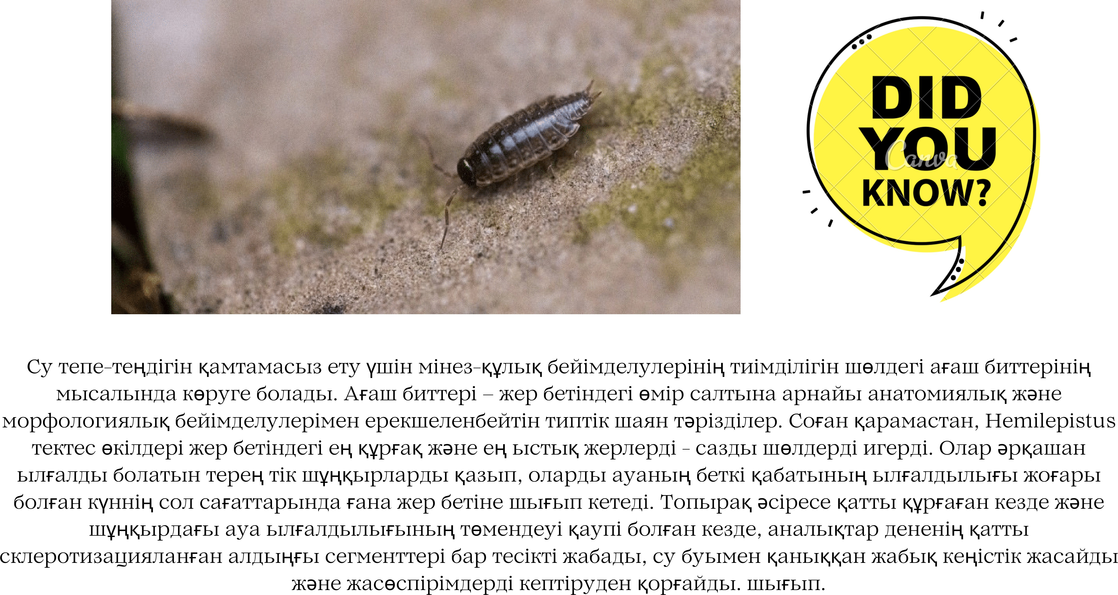

Slide 27
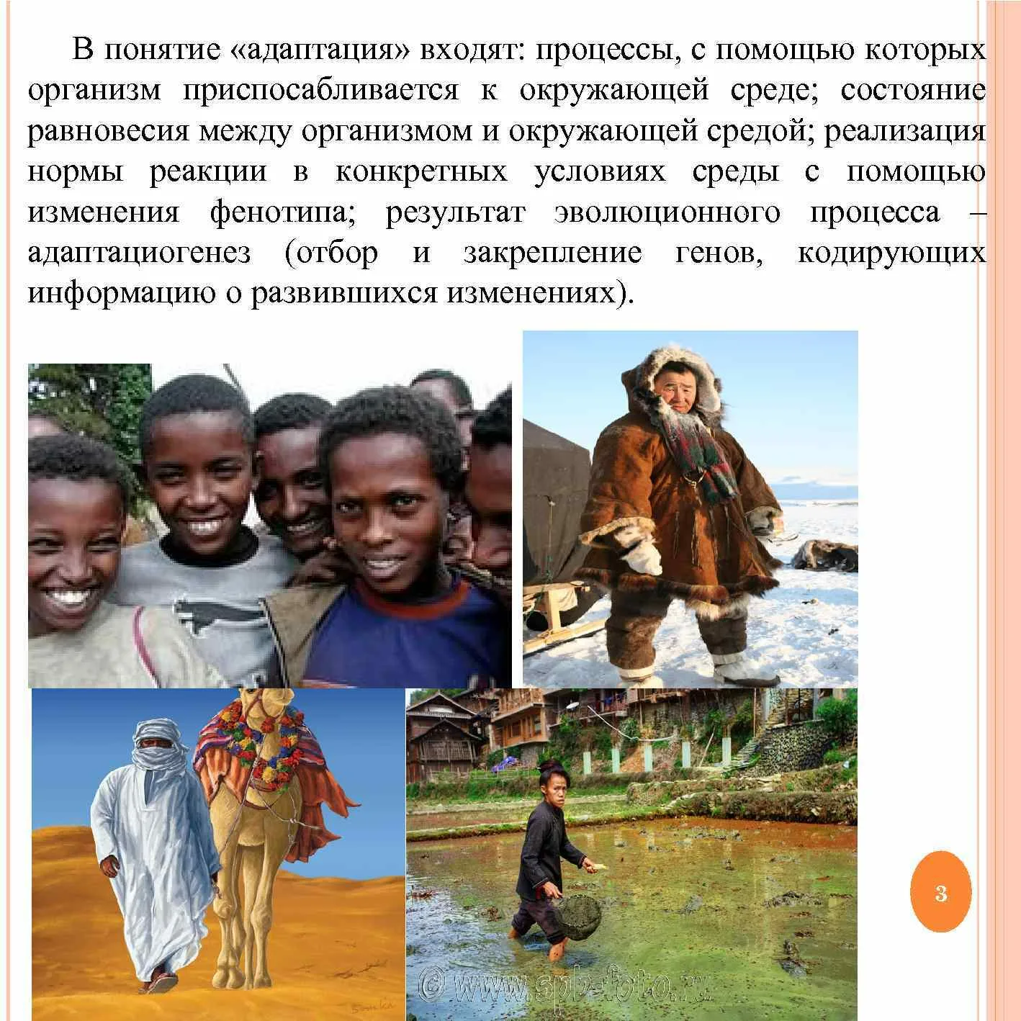
Мінез-құлыққа бейімделу механизмі әр түрлі формада көрінеді. Мысалы, қоршаған ортамен қалыпты жылу алмасуды қамтамасыз етуге бағытталған жануарлардың бейімделу мінез-құлқының формалары болуы мүмкін: баспана құру, оңтайлы температура жағдайларын таңдау үшін қозғалу, әсіресе экстремалды ( өте жоғары немесе өте төмен) температура жағдайында болады.
Сүтқоректілер мен құстардың күнделікті және маусымдық көшуі белгілі. Кейбір жәндіктер жыртқыштар мен паразиттерді кенеттен қозғалыстармен қорқытады.
Мінез-құлыққа бейімделудің негізгі биологиялық рөлі терморегуляцияға энергияны үнемді жұмсауға, физиологиялық терморегуляторлық функциялардың шиеленісін төмендетуге жағдай жасау болып табылады.

Slide 28
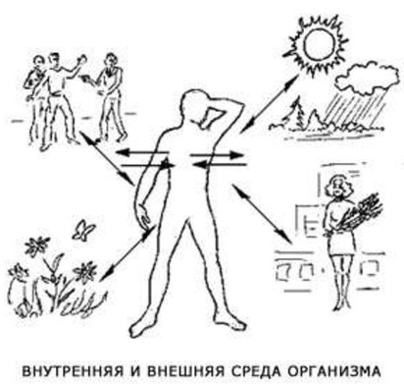
Қазіргі уақытта бейімделу гомеостазды сақтау үшін өзгерген ортада барабар жауап беруді үйрену (дәлірек айтқанда, қайта үйрену) процесі ретінде қарастырылады. Алайда, оқытудың классикалық формаларынан бейімделу қоршаған ортаның өзгеру градиентімен және организмнің функционалдылығымен анықталатын императивтілікпен, қайта оқытудың өте қысқа мерзімдерімен ерекшеленеді.
Бейімделу механизмдері ұғымы адам мен қоғамның қоршаған ортада болып жатқан өзгерістерге бейімделу тәсілдері туралы идеяларды көрсетеді. Мұндай механизмдердің барлығын шартты түрде екі үлкен топқа бөлуге болады: биологиялық және биологиялық емес механизмдер. Біріншісіне Л.в. Максимоваға сәйкес морфологиялық, физиологиялық, иммунологиялық, генетикалық және мінез - құлыққа бейімделу механизмдерін, екіншісіне әлеуметтік мінез-құлық пен мәдени бейімделу механизмдерін жатқызуға болады. Аталған екі топқа қатысты аз анықталған, аралық орынды биологиялық және биологиялық емес бейімделу механизмдерінің ерекшеліктерін біріктіретін репродуктивті мінез-құлық және психологиялық бейімделу механизмдері алады.

Slide 29
Бақылау және практикалық сабақтарға арналған сұрақтар
Жалпы бейімделу механизмдері дегеніміз не?
Адамның бейімделуі және ағзаның функционалдық күйі.
Бейімделу кезіндегі мінез-құлық.
Бейімделу кезіндегі мінез-құлықтың әртүрлігі және эмоцияның әсері.
Бейімделу және жануарлардың бейімделу үлгілері мен түрлері.

Slide 30
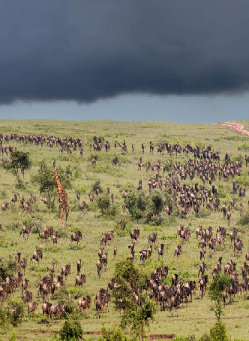
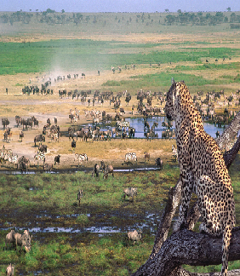
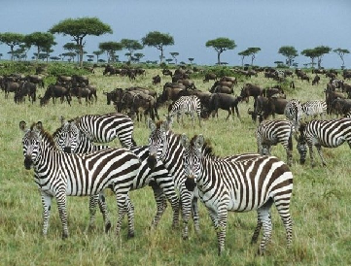
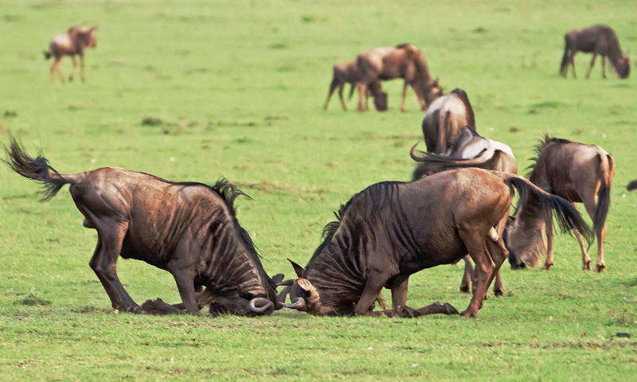
Назарларыңызға
рахмет!

